Slide 1
Federatieve toegangsverlening
Michiel Trimpe – Architect
Marc de Boer – Product owner

Slide 2
Probleemstelling

Slide 3
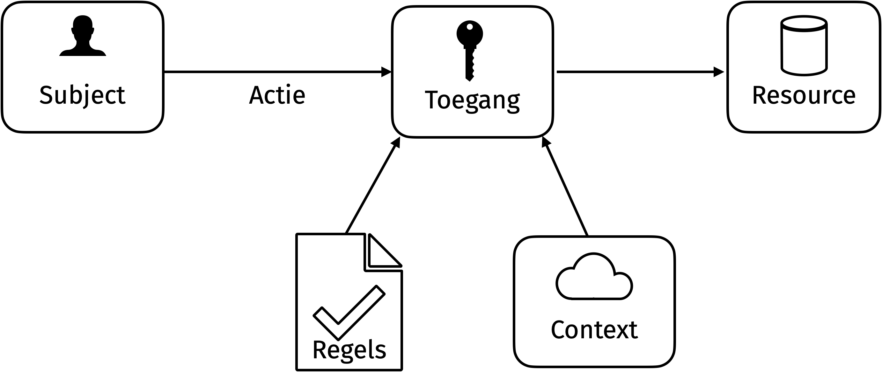
Wat is toegangsverlening?
Een verzoek tot toegang toestaan of afwijzen
Autorisatie komt bovenop identificatie en authenticatie

Slide 4
Access Control Lists
Eén bit per actie-rol-resource-combinatie
Hoge granulariteit vereist veel data
Veel data wordt gedupliceerd
Moeilijk te beheren

Slide 5
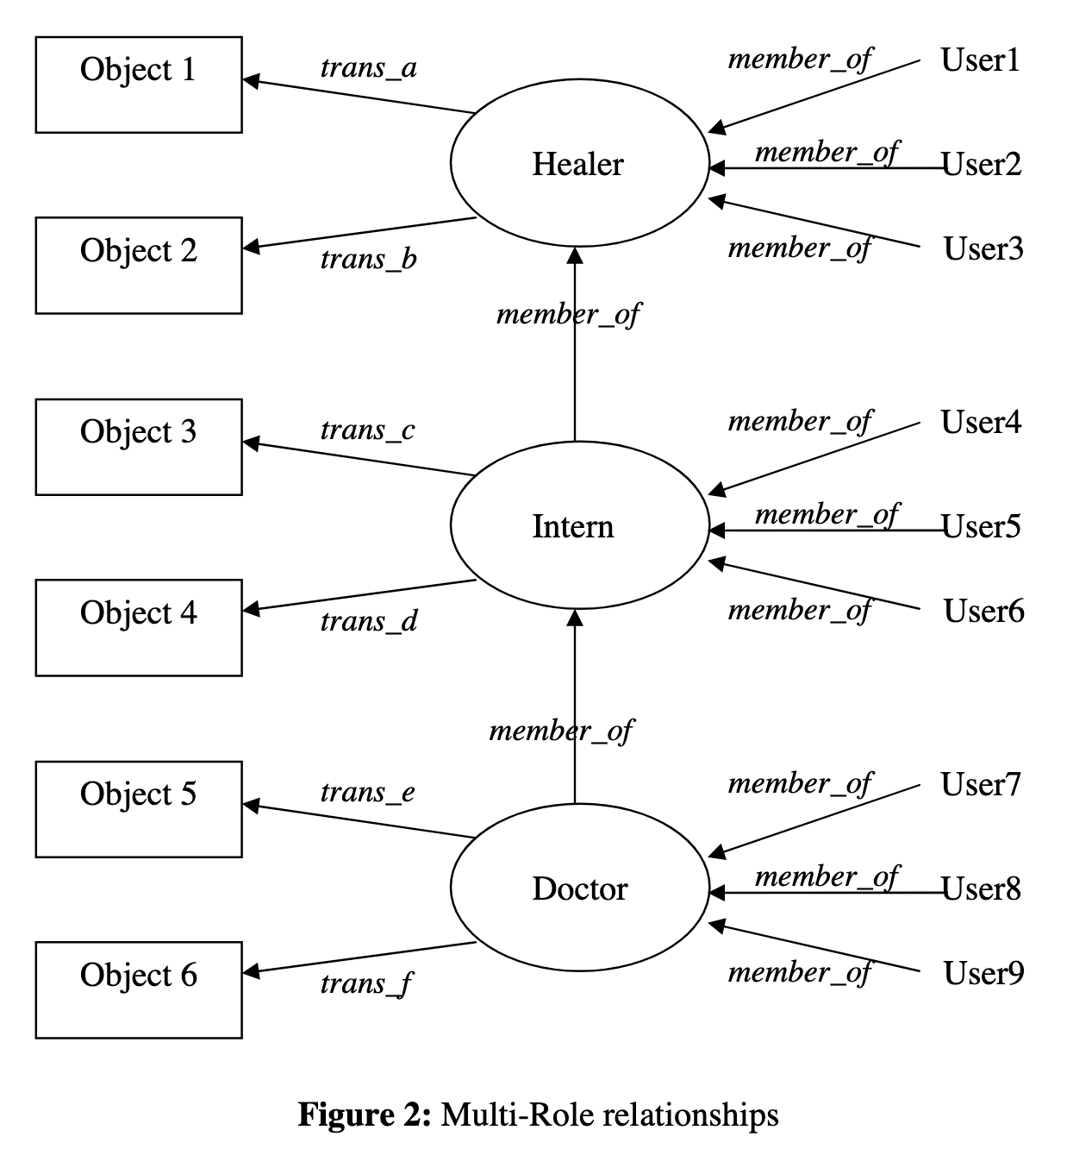
Role Based Access Control (RBAC)
Geïntroduceerd in 1992
Geneste rollen met transitieve relaties
Makkelijk te begrijpen en beheren
Reflecteert organisatie structuren
Role-Based Access Controls - Ferraiolo and Kuhn - 1992

Slide 6
Role Based Access Control (RBAC)
Fijnmazige autorisatie leidt tot role-explosion
Toegangsbeleid wordt dus in applicaties ingebouwd
Elke applicatie doet het op een andere manier
Foutgevoelig en onbeheersbaar op schaal

Slide 7
Het probleem
Elke applicatie doet autorisatie anders
Traditionele rollen-rechten oplossingen zijn onvoldoende
Gevolgen:
Meer ontwikkelkosten, grote beheerslast en beperkt inzicht
En vooral: beveiligingsrisico’s
Bij schaalvergroting (e.g. FDS) wordt dit probleem exponentieel groter

Slide 8
Doelstellingen FTV
1. Flexibiliteit
2. Schaalbaarheid
3. Traceerbaarheid
4. Leveranciersonafhankelijkheid

Slide 9
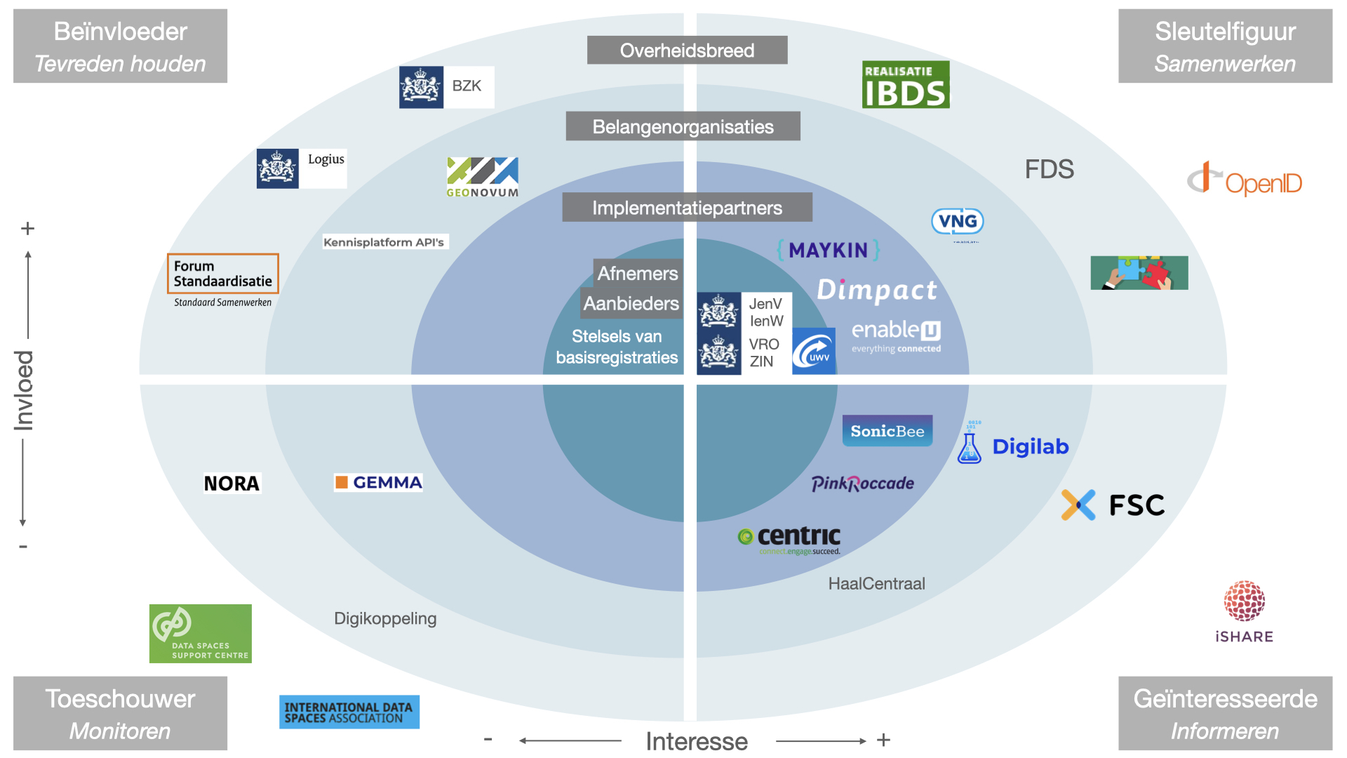

Slide 10
De methodiek
Externalized Authorization Management (EAM)

Slide 11

Externalized Access Management (EAM)

Slide 12

Externalized Access Management (EAM)
Beleid (policies) expliciet maken

Slide 13

Externalized Access Management (EAM)
Beleid (policies) expliciet maken
Policies losmaken van applicaties

Slide 14

Externalized Access Management (EAM)
Beleid (policies) expliciet maken
Policies losmaken van applicaties
Policies naar centraal beheer, handhaving blijft lokaal

Slide 15
Externalized Access Management (EAM)
Beleid (policies) expliciet maken
Policies losmaken van applicaties
Policies naar centraal beheer, handhaving blijft lokaal
De levenscyclus van policies loskoppelen van applicaties

Slide 16
Centraal beheren, lokaal handhaven
Policies zijn code en moeten met evenveel zorg beheerd worden als applicatiecode.

Slide 17
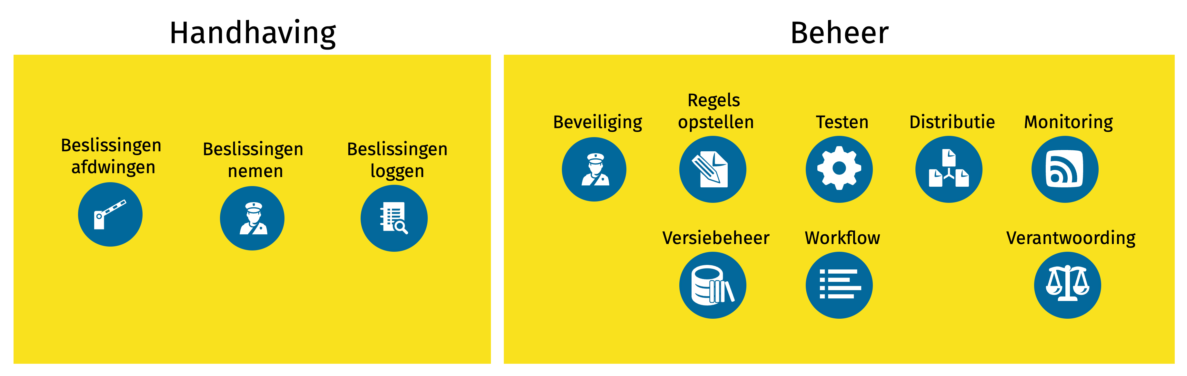
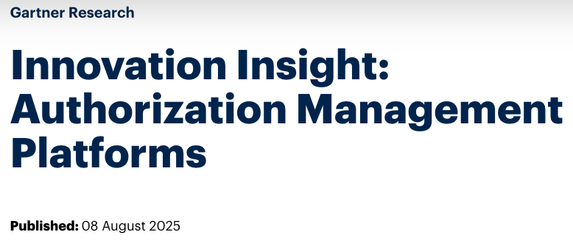
Functioneel overzicht

Slide 18
Het PxP-architectuurpatroon

Slide 19
De PxP-architectuur
Een flow van informatie voor toegangsaanvragen
Is een deel van XACML uit 2001

Slide 20
1. Aanvrager dient verwerkingsverzoek in
De applicatie ontvangt een verzoek om data te raadplegen, vast te leggen, te wijzigen, wissen, etc.
Dit verzoek wordt opgevangen door het Policy Enforcement Point (PEP)
1

Slide 21
2. PEP biedt verzoek ter beslissing aan
Het verzoek wordt samengevat via het meta-informatiemodel van de organisatie
Wordt vervolgens aangeboden aan het Policy Decision Point (PDP)
2

Slide 22
3. PDP toetst aan toegangsbeleid uit PAP
Het verzoek wordt getoetst aan het actuele toegangsbeleid
Beleid wordt beheerd in het Policy Administration Point (PAP)
De PAP stelt versies van het beleid beschikbaar aan het Policy Decision Point (PDP)
3

Slide 23
4. PIP verrijkt met herleidbare informatie
Als extra informatie nodig is, levert het Policy Information Point (PIP) deze aan
Het PIP zorgt voor herleidbaarheid via logging en historisering
4

Slide 24
5. Uniform vastgelegd in decision logs
Toegangsbeslissingen worden gestructureerd gelogd
Gecombineerd met een PAP en PIP met historisering zijn eerdere beslissingen volledig te reconstrueren en verantwoorden
5

Slide 25
6. PDP retourneert beslissing
Het Policy Decision Point retourneert de genomen toegangsbeslissing, inclusief metadata over de beslissing, aan het Policy Enforcement Point in een vastgesteld format.
6

Slide 26
7. PEP dwingt toegangsbeslissing af
De applicatie voert de verwerking alleen uit als:
De beslissing toegang toestaat
De opgelegde voorwaarden (residual policy, obligations en advice) nageleefd kunnen worden
7

Slide 27
8. Verwerker deelt resultaat met aanvrager
Aanvrager ontvangt verwerkingsresultaat
Goedgekeurd →
Resultaat wordt verstrekt
Afgewezen →
Reden voor afwijzing
Tips voor herindiening (step-up)
8

Slide 28
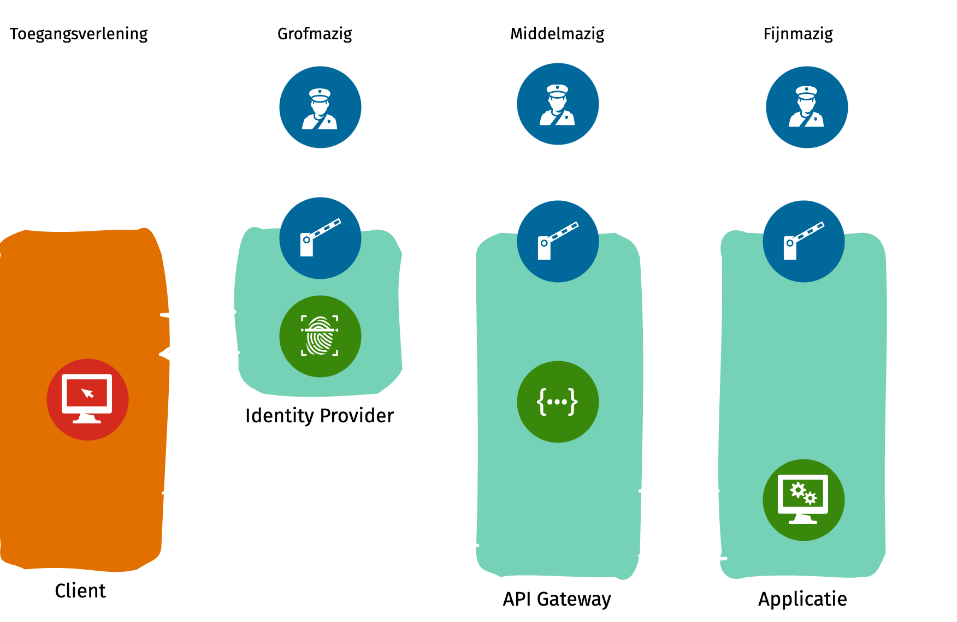
Zero trust & Defense in depth
Toegangsbeleid kan op elke stap in de keten worden afgedwongen (enforced) voor zero-trust en defense-in-depth. Denk bijvoorbeeld aan:
Identity Providers (scopes)
API gateways (routes)
Applicaties (fijnmazig)

Slide 29
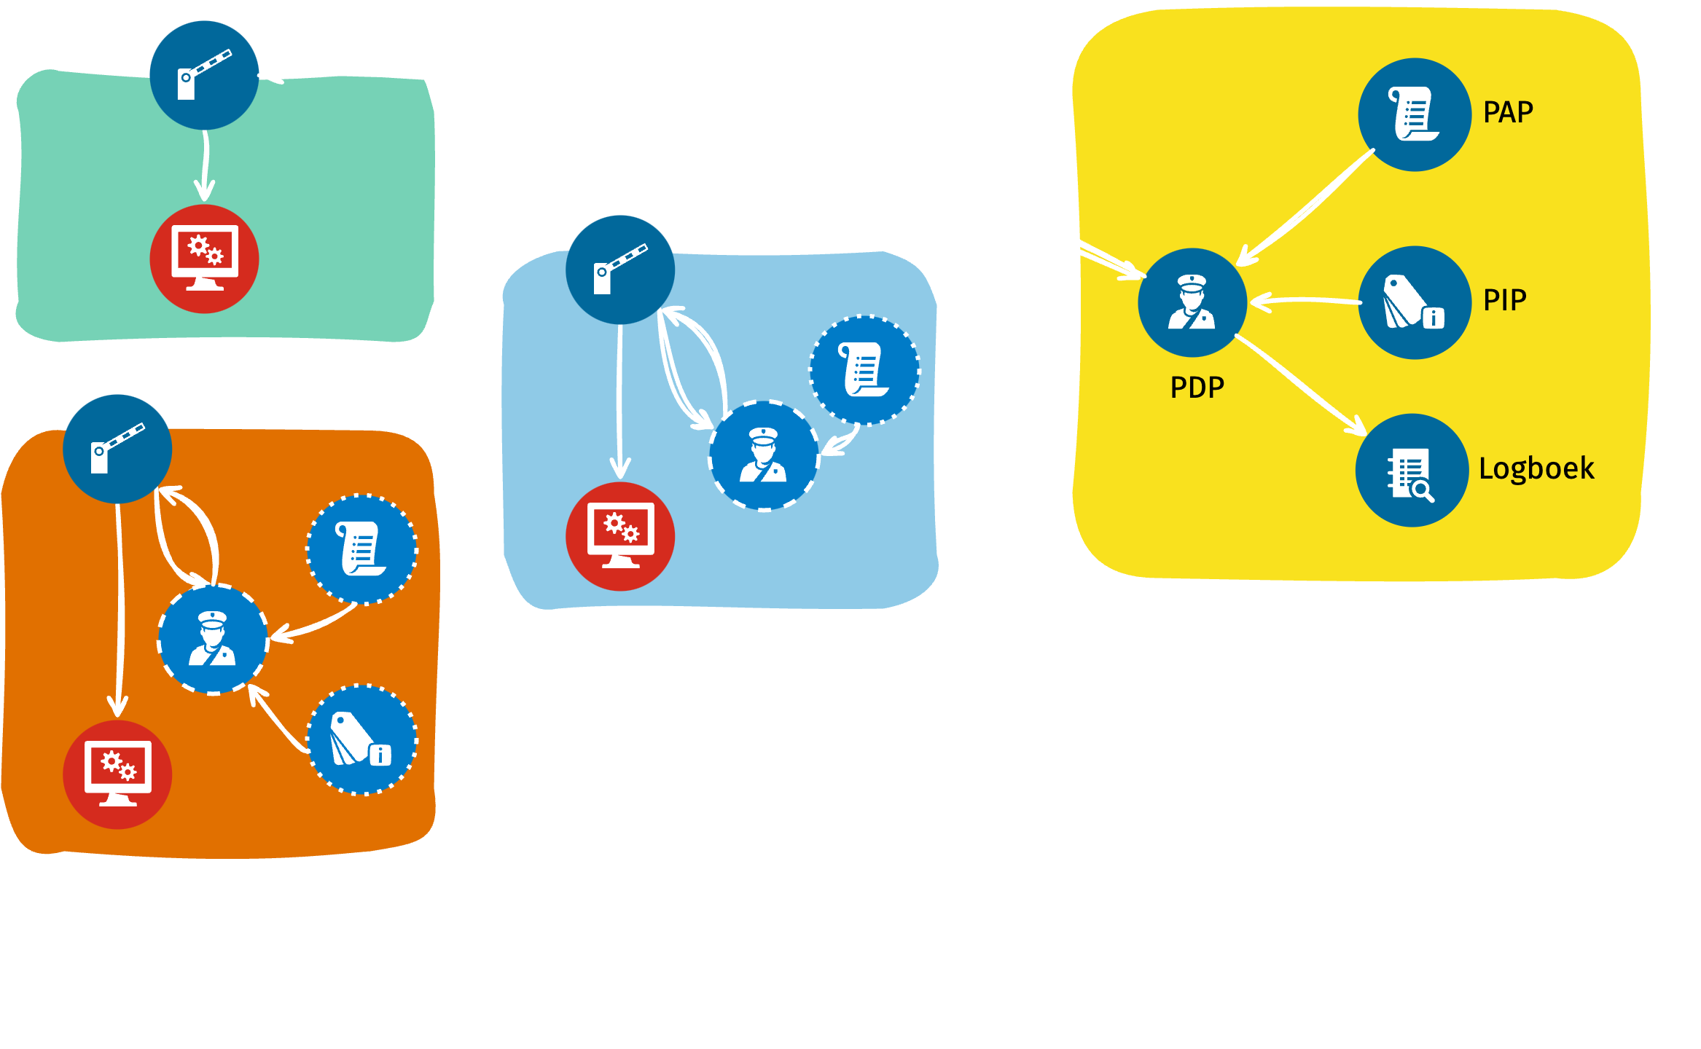
Manage Centrally, Enforce Locally
Bij authenticatie zijn latencies van 100+ milli-secondes vaak acceptabel.
Voor autorisatie zijn meestal latencies van millisecondes gewenst. Een centrale PDP biedt dus de hoogste actualiteit; maar is vaak te langzaam.

Slide 30
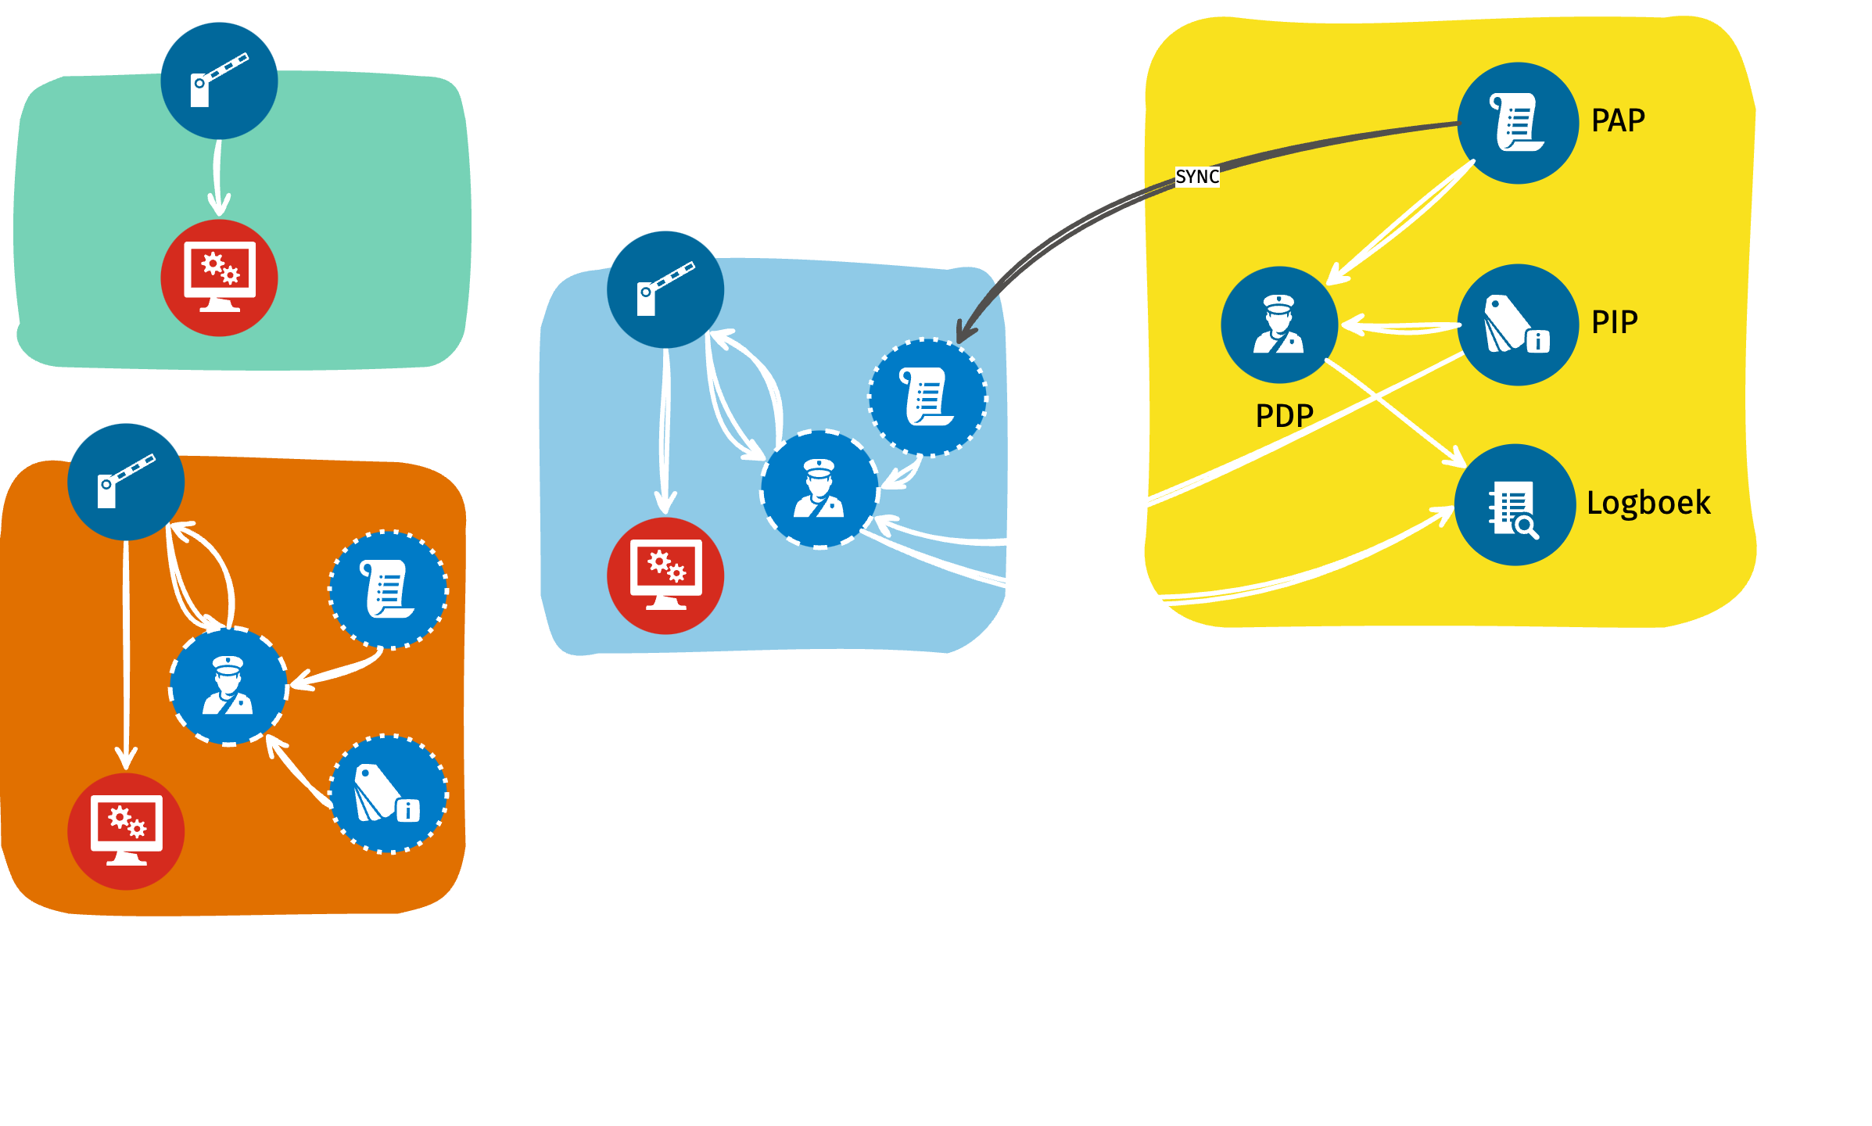
Manage Centrally, Enforce Locally
Daarom wordt vaak een replica van de PDP en PAP naast de applicatie geplaatst.
Deze wordt met de centrale oplossing gesynchroniseerd.

Slide 31
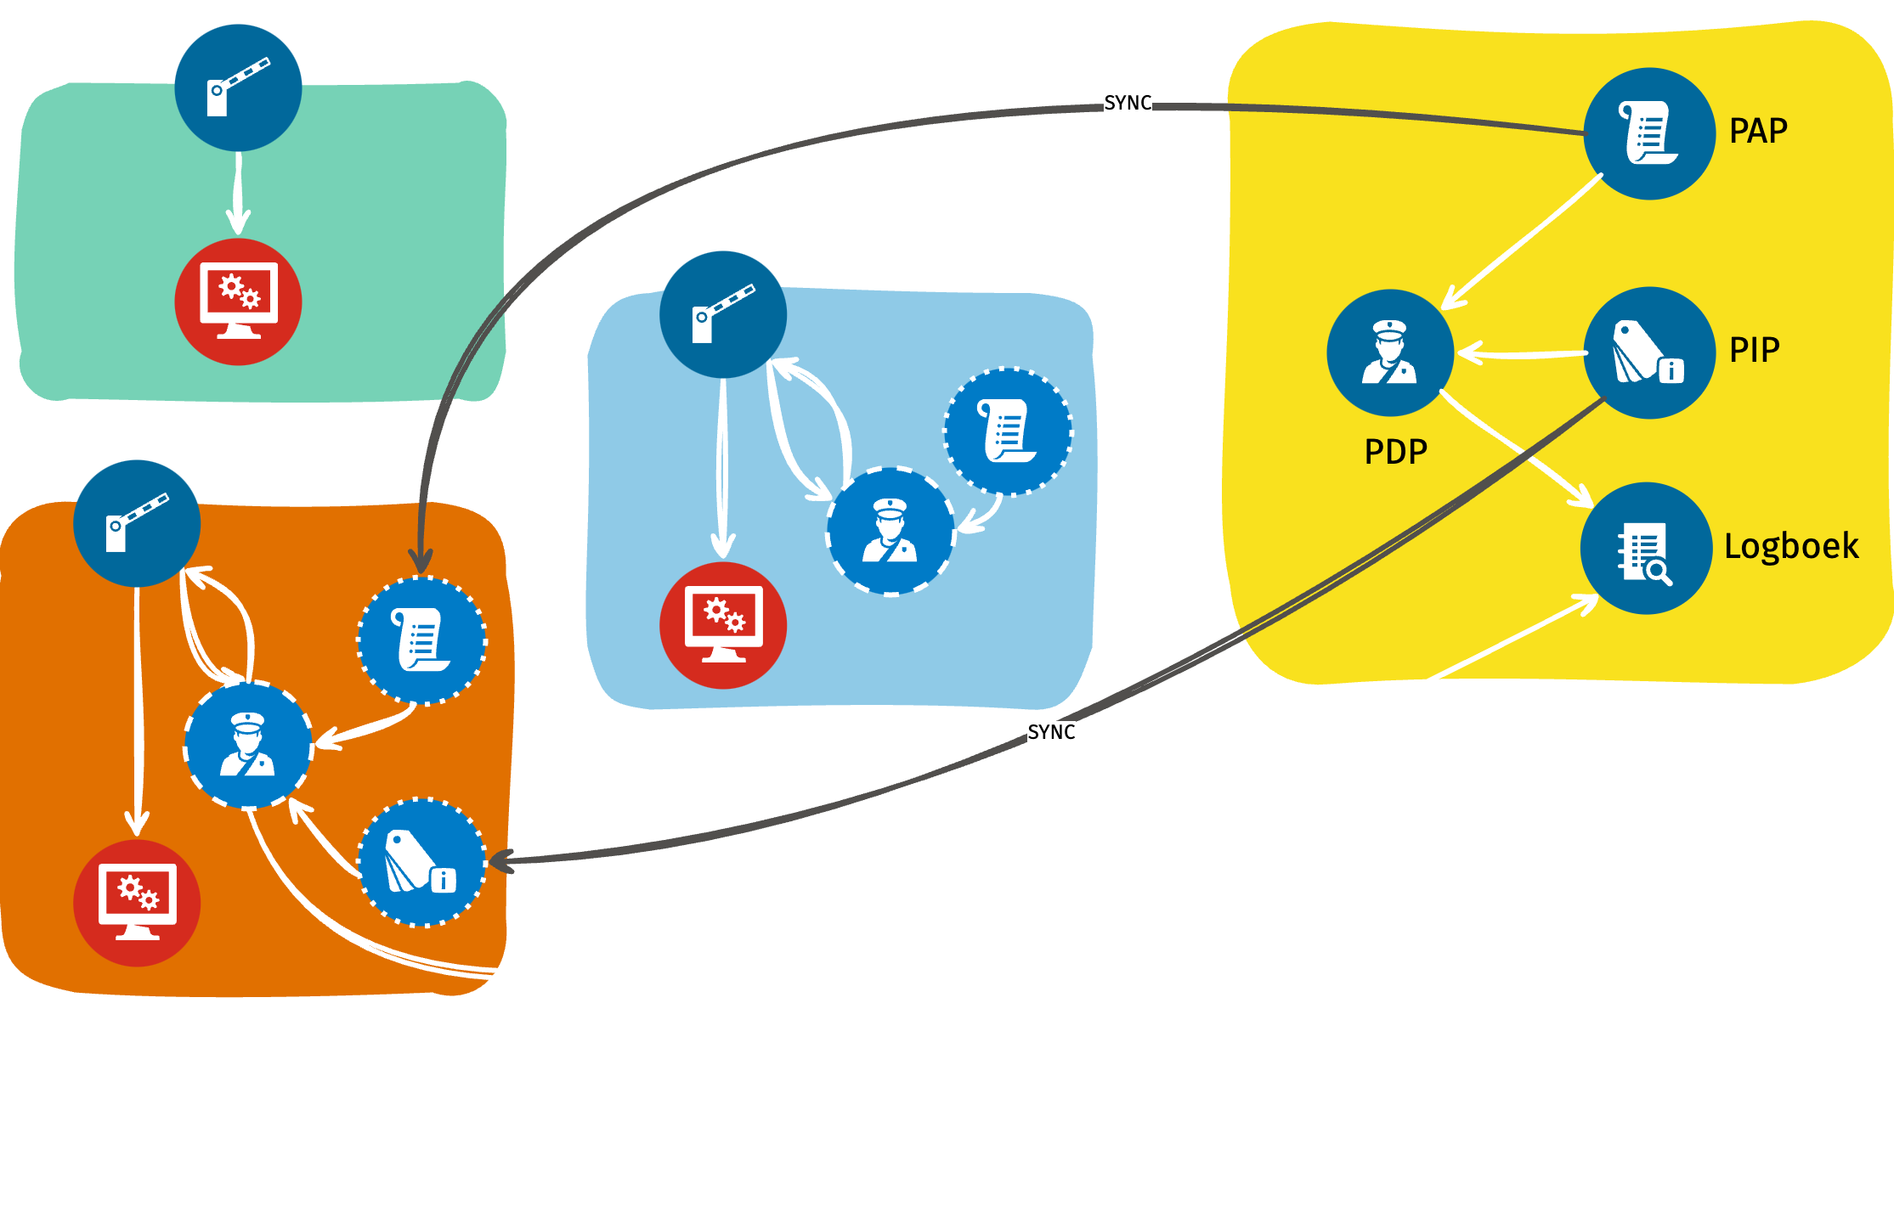
Manage Centrally, Enforce Locally
Als ondersteunende gegevens ook snel beschikbaar kunnen deze ook naar een lokale PIP gerepliceerd worden.
Dit wordt ook wel ‘stateful EAM’ genoemd en speelt bij ReBAC oplossingen altijd een grote rol.

Slide 32
Standaardisering

Slide 33


Waarom geen XACML?
XACML standaardiseert (delen van) de PDP, PAP, PEP én PIP.
De bundeling van policy taal vergroot de complexiteit en beperkt de toepasbaarheid van de standaard.

Slide 34
Wat wel standaardiseren?
Toegangsverzoek vraag/antwoord
Logboek toegangsbeslissingen
Register toegangsbeleid

Slide 35
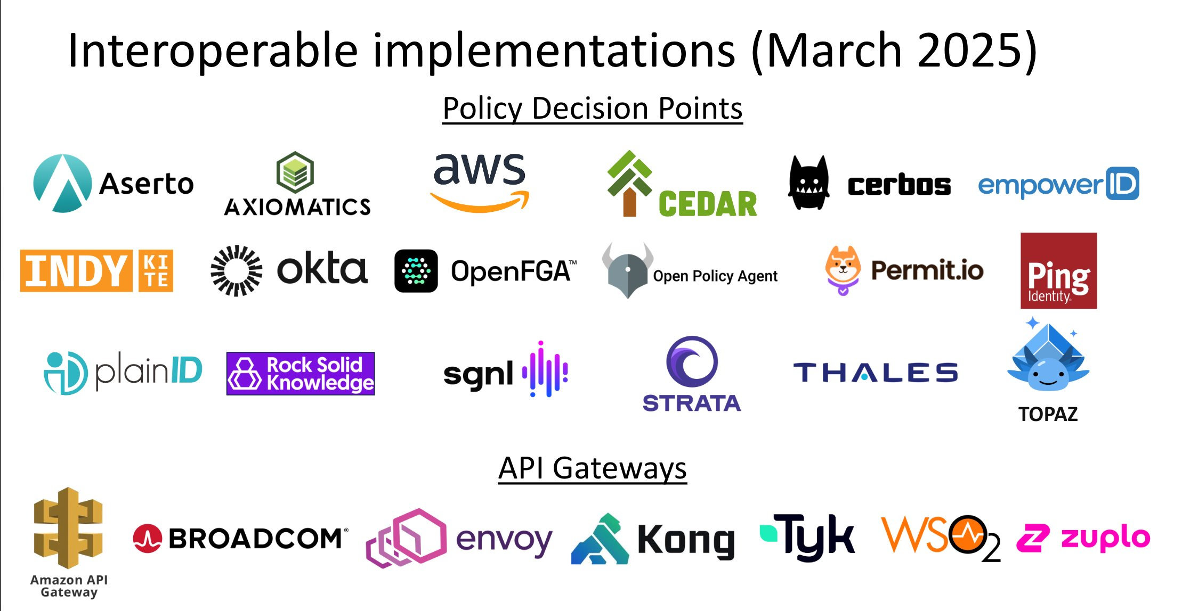



1. Vraag/antwoord: AuthZEN NL Gov
Opgezet vanuit de OpenID Foundation
Ondersteund door de grote leveranciers
NL Gov profiel voor aansluiting met NL informatiemodellen en wetgeving
Versie 1.0 is final en stabiel
Levendige werkgroep
Interoperable implementations (maart 2025)
Policy Decisions Points
API Gateways

Slide 36
2. Logboek Toegangsbeslissingen
Eigen standaard
Beschrijft wat een logboek moet, mag en niet mag bevatten
Een zusterstandaard van Logboek Dataverwerkingen
Verantwoording binnen en tussen organisaties, niet naar de burger toe

Slide 37
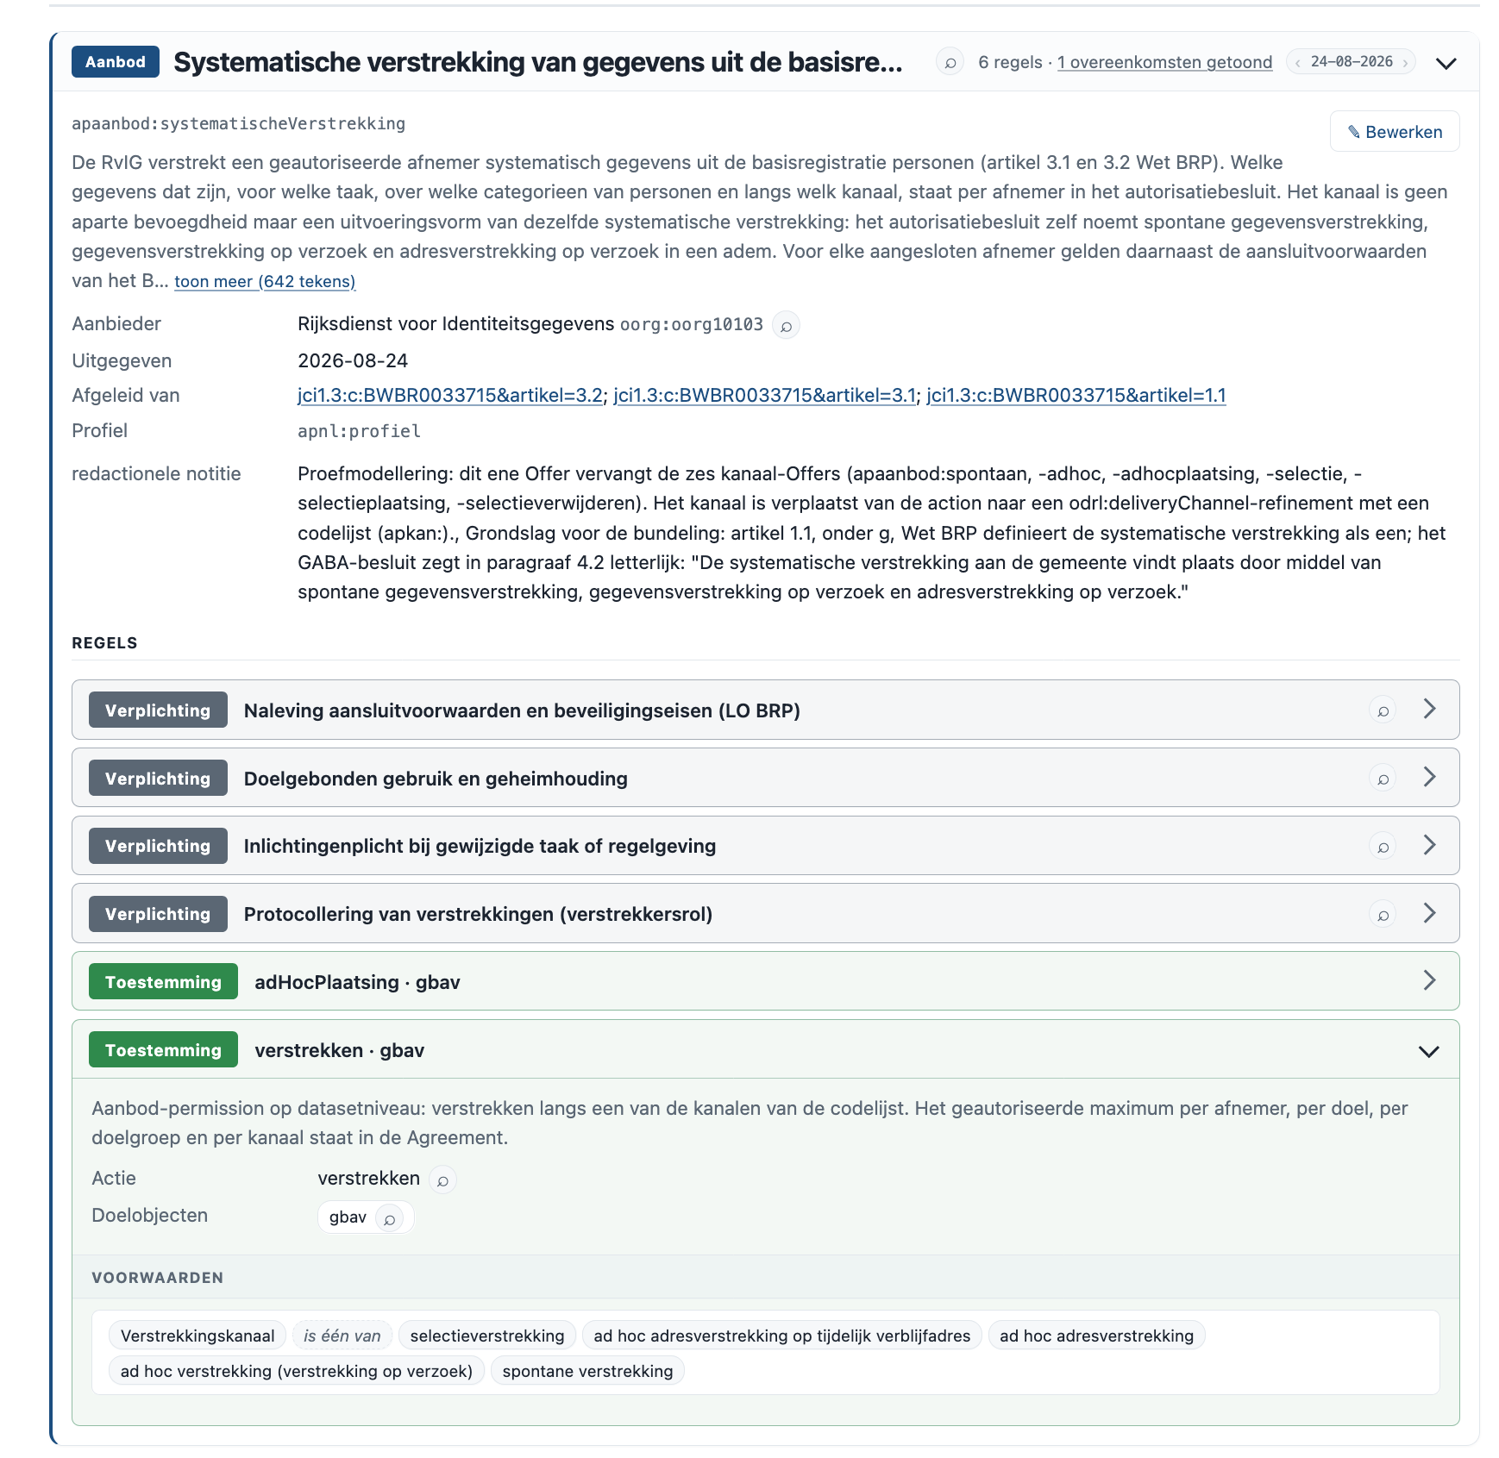
3. Register Toegangsbeleid
Geeft inzicht in toegangsbeleid
Ondersteuning voor stelselvoorwarden

Slide 38
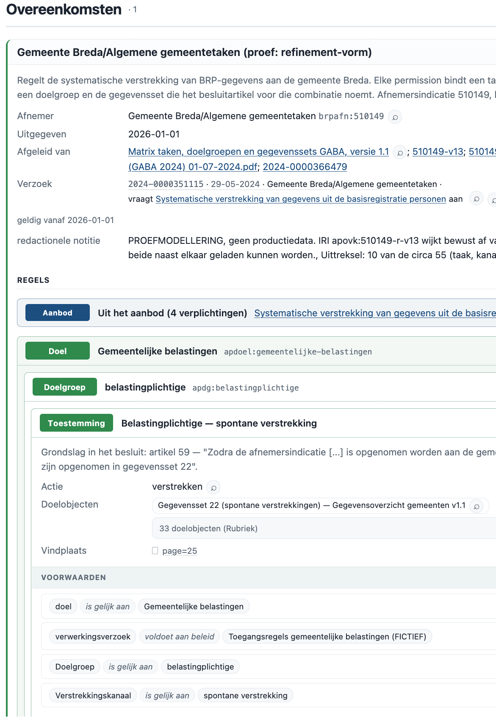
3. Register Toegangsbeleid
Modelleert overeenkomsten
Splitsing per doel en doelbinding
Verwijzing naar verwerkings-registers
Koppeling naar machine-uitvoerbaar beleid

Slide 39
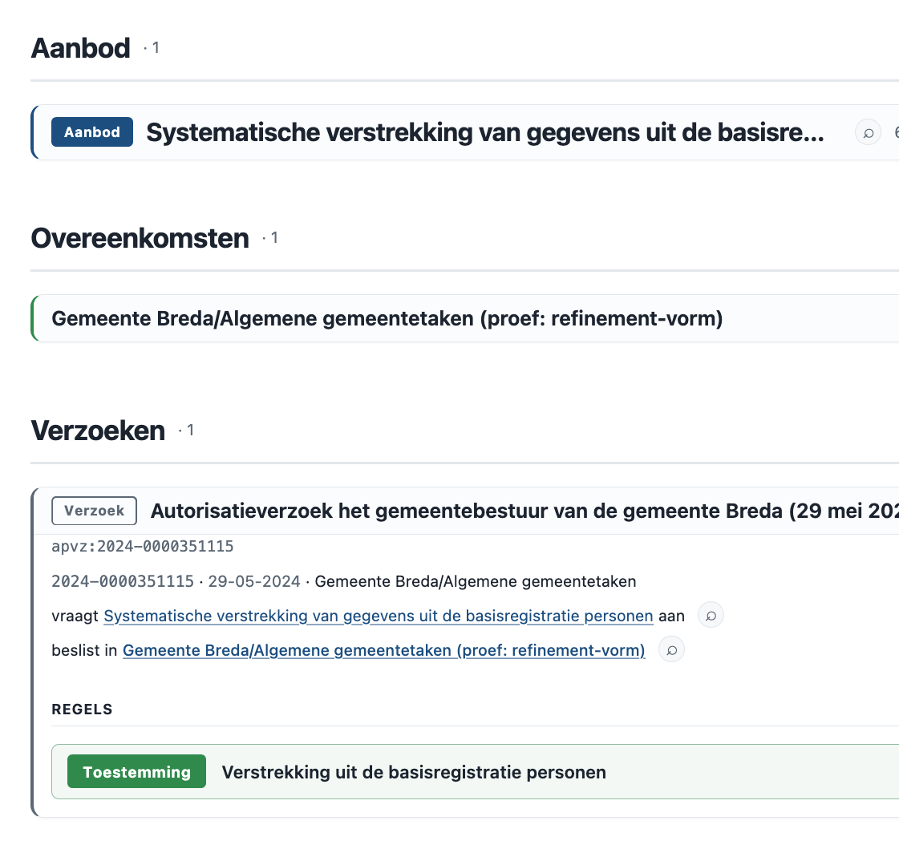
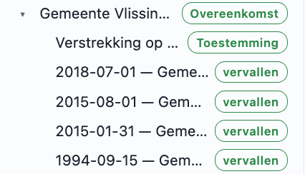
3. Register Toegangsbeleid
Ondersteuning voor autorisatieverzoeken
Volledige keten koppeling
Inclusief historisering en versionering

Slide 40
Wat niet standaardiseren?
Policytaal
Specifieke software / leveranciers

Slide 41
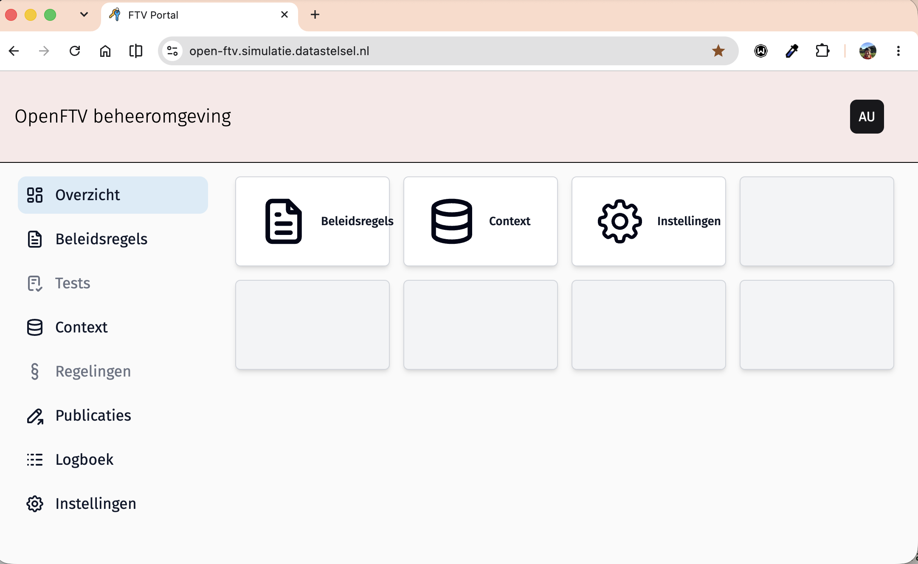
OpenFTV
Een eigen referentie-implementatie onder EUPL
Functioneel compleet, bescheiden in ambitie
Adoptie door Common Ground olv gemeente Utrecht

Slide 42
Status

Slide 43
Status project
AuthZEN NL Gov
Vastgesteld als GDI-standaard
Logboek toegangsbeslissingen
Vastgesteld als GDI-standaard
Register toegangsbeleid
Keus voor ODRL gemaakt, profiel in ontwikkeling
OpenFTV
Dit jaar productiewaardig voor Common Ground

Slide 44
Risico’s en maatregelen (1)
Veranderweerstand; “het werkt nu toch ook”
Niet dwingen, maar aanhaken als ‘het niet meer werkt’
EAM en AuthZEN zijn nog jong
Vanuit OpenID verhalen van adoptie en succes ophalen
FDS is nog jong
Geduld
FTV past ook buiten FDS

Slide 45
Dank voor jullie aandacht
Marc de Boer Product owner marc.deboer@ictu.nl
vng-realisatie.github.io/ftv/
https://gitlab.com/digilab.overheid.nl/ecosystem/ftv/open-ftv https://digilab.overheid.nl/chat/digilab/channels/federatieve-toegangsverlening

